Slide 1
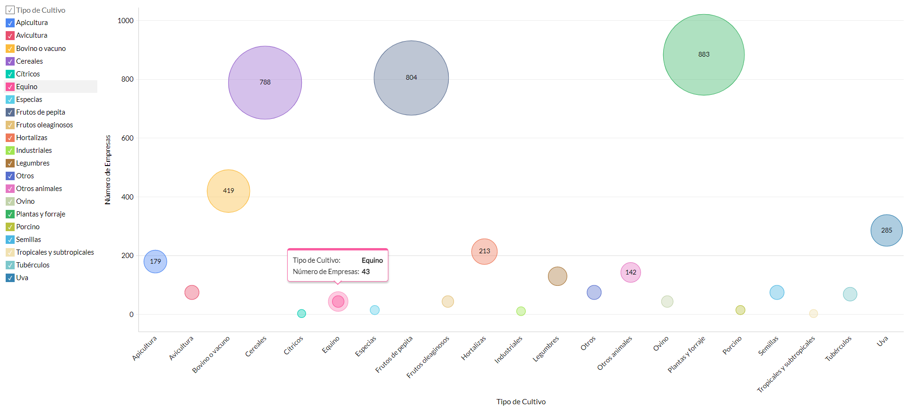
Gráficos correlativos del 1- 2
NO VEO LA DIFERENCIA EN TTULOS DE LOS GRÁFICOS CO 1 Y 2 Y POR LO TANTO NO LO APRECIO EN LOS GRÁFICOS PRIPIAMENTE TAL
Habría que especificar lo del tamaño de empresa???
Tipo de Cultivo: Equino. Cambiaría a tipo de producto?
Empleados?? TITULO
Número de Empresas del Sector Agrícola por Tipo de Cultivo en la Categoría de Tamaño Específica: SIN VENTAS del Servicio de Impuestos Internos de Chile para el Año 2020 (empleados)
Número de Empresas del Sector Agrícola por Cultivo en la Categoría de Tamaño Específica: SIN VENTAS del Servicio de Impuestos Internos de Chile para el Año 2020 (empleados)

Slide 2
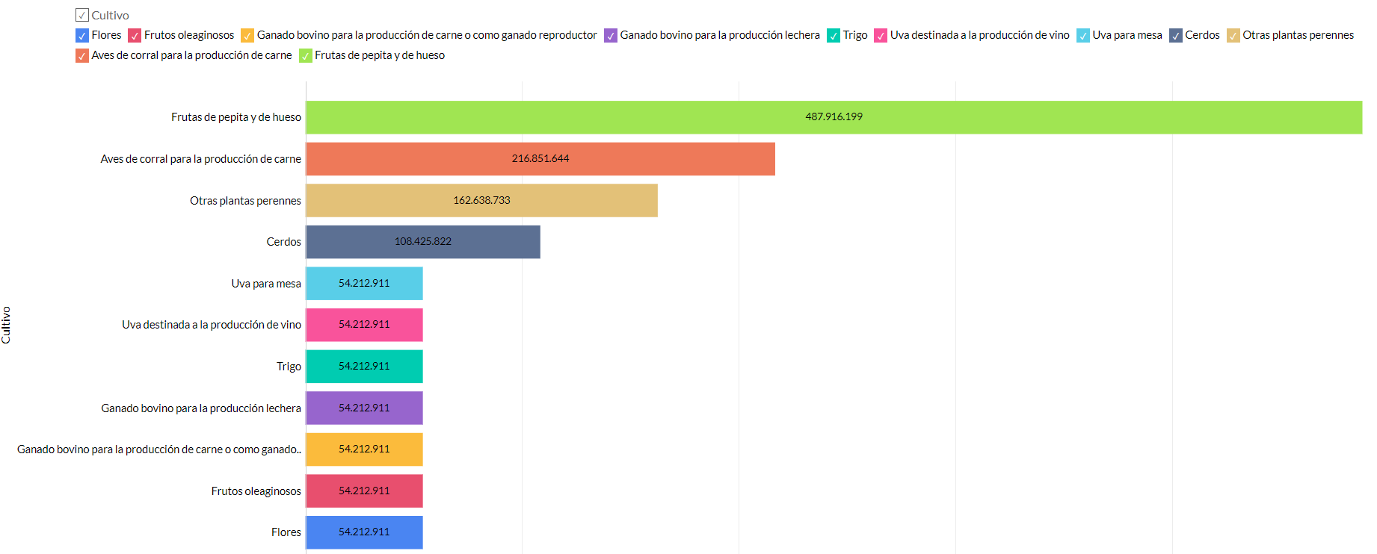
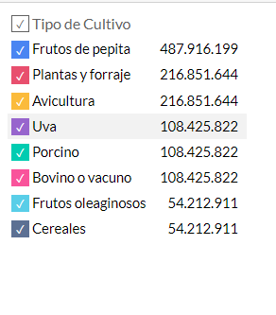
NO VEO LA DIFERENCIA EN TÍTULOS DE LOS GRÁFICOS 3 Y 4
LA DIFERENCIA ESTA EN QUE LOS GRÁFICOS 3 MUESTRAN ADEMÁS EL PORCENTAJE: HABRÁ QUE EVALUAR SI TIENE SENTIDO DEJAR AMBOS
Gráfico 3
Gráfico 4

Slide 3
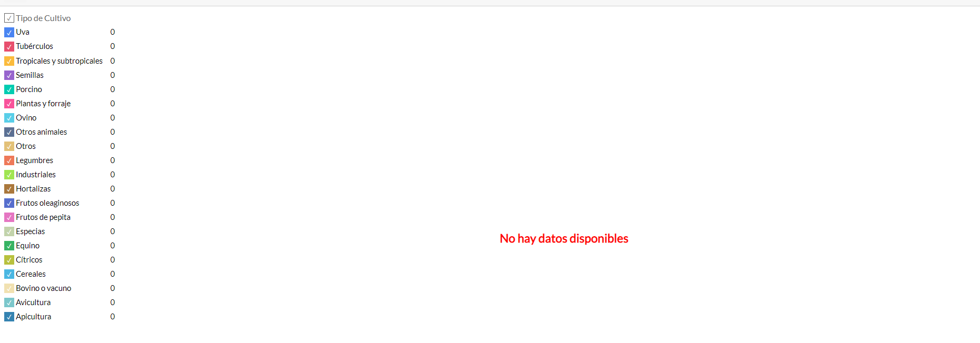
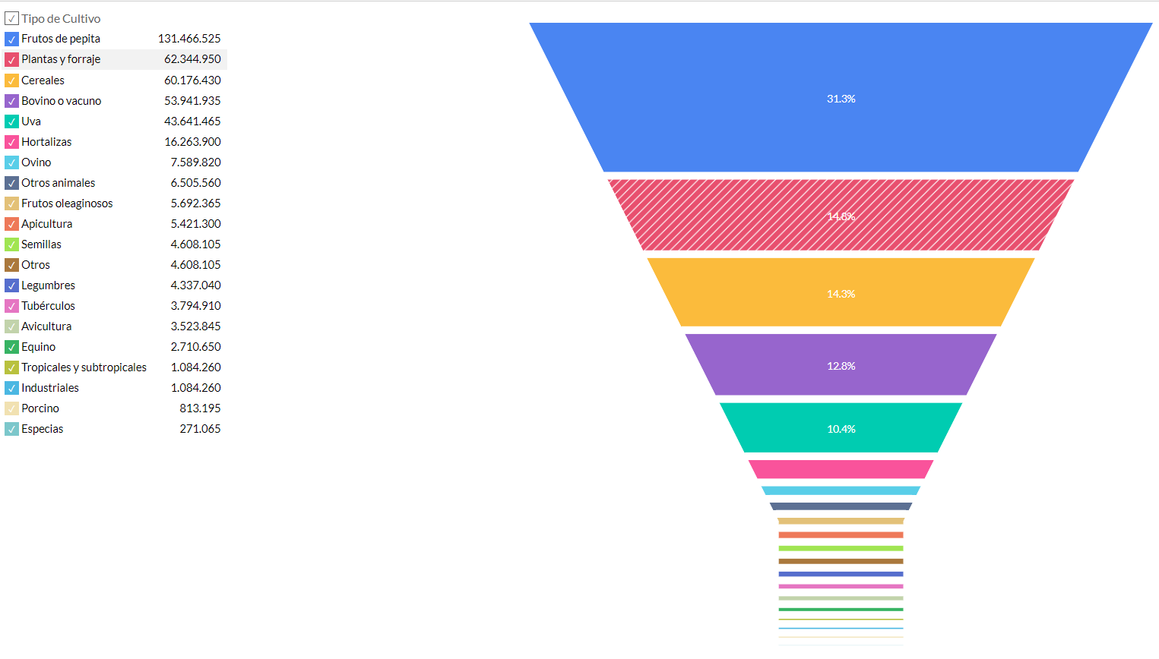
Gráfico correlativo 27: quizás se debiera colocar SIN VENTAS en vez de No hay datos Disponibles
Gráfico N°3: decimales en los porcentaje y el separador es . y no ,

Slide 4
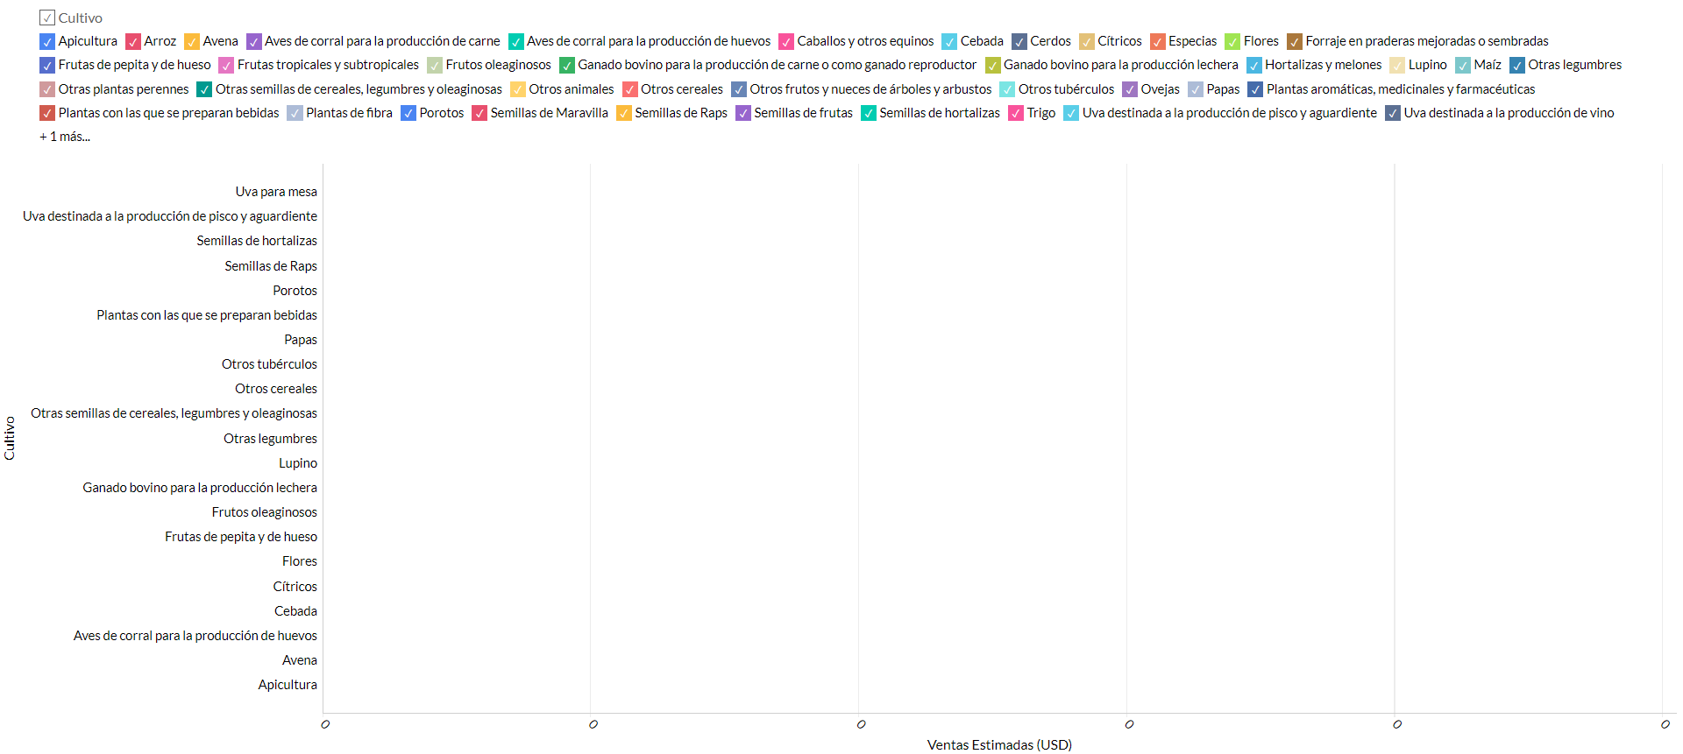
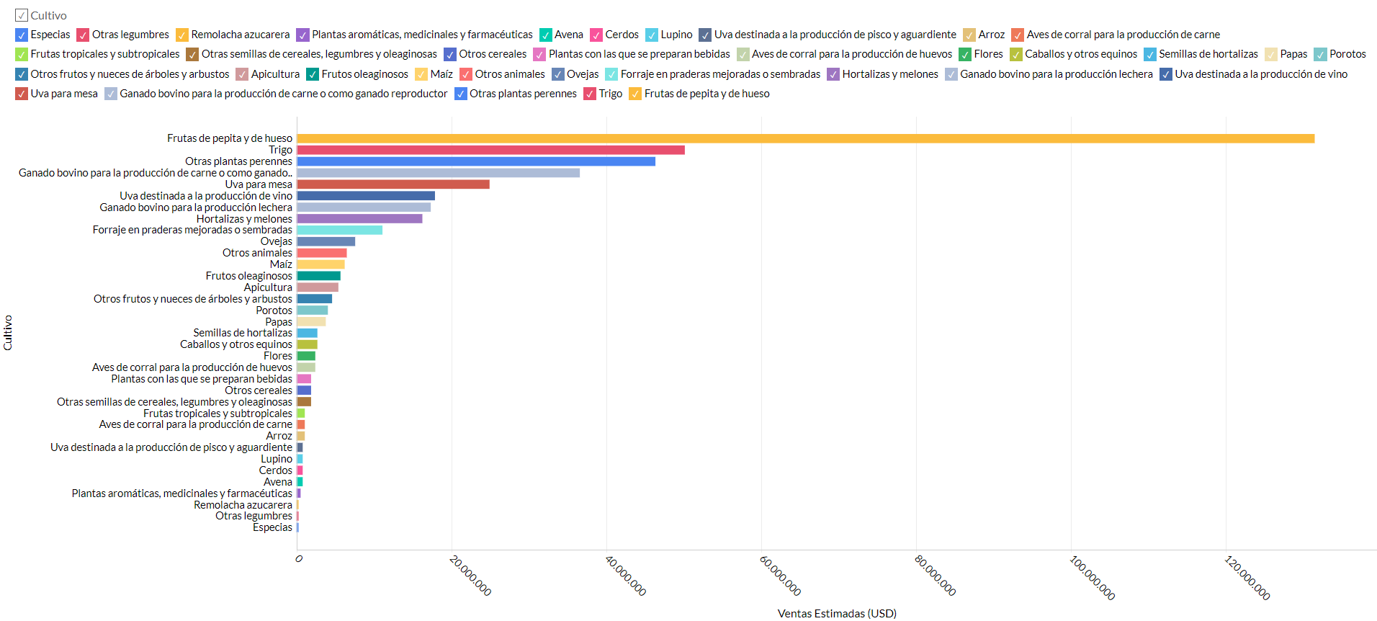
Gráfico correlativo 40: Evaluar si tiene sentido mostrar así el gráfico. quizás se debiera colocar SIN VENTAS
Gráfico correlativo 41: Evaluar si tiene sentido mostrar así el gráfico

